Slide 1
L’anthropologie des Lumières ou la question du racisme des Lumières
Séance 9
Jean-Luc Chappey

Slide 2
Indications bibliographiques :
Michèle Duchet, Anthropologie et histoire au siècle des Lumières [1971], Paris, Albin Michel, 1995.
Claude-Olivier Doron, L’Homme altéré. Race et Dégénérescence, Champ Vallon, 2016.
Anne Lafont, L’art et la race. L’Africain (tout) contre l’œil des Lumières, Paris, Les Presses du Réel, 2019.
https://www.franceculture.fr/oeuvre/lart-et-la-race-lafricain-tout-contre-loeil-des-lumieres
Jean-Fréderic Schaub & Silvia Sebastiani, Race et histoire dans les sociétés occidentales (xv^{e}-xviii^{e} siècle), Paris, Albin Michel, 2021.
***Conférence de Claude Blanckaert :
https://www.dailymotion.com/video/x281m1u

Slide 3
Introduction :
Questions et enjeux de l’anthropologie des Lumières
Linné (1735) et Buffon (1749) : L’histoire naturelle de l’homme : « une monographie empirique du genre humain dans l’espace et le temps ».
Essor des récits de voyage ; confrontation avec l’Autre / les autres
Placer et étudier l’homme dans la nature et étudier les populations sous l’angle physique et moral (anthropologie, anatomie, linguistique, géographie, médecine, psychologie…).
Vocation encyclopédique de l’anthropologie.

Slide 4
Questions :
La place de l’homme dans la nature et ses relations avec les espèces animales.
Les variétés ou les races humaines.
Le « progrès » (possible) et le déclin (possible) des civilisations.

Slide 5
Partie 1 - Monogénisme vs polygénisme : une ou plusieurs espèces/variété humaines ?
// Le monogénisme biblique vs le polygénisme philosophique (Voltaire).
Les questions sur la génération :
Pierre-Louis Maupertuis, Dissertation physique à l’occasion du nègre blanc (Leyde, 1744).
Buffon : le « moule intérieur » et les « molécules organiques » (épigénèse).
--- l’espèce humaine (définie par la faculté qu’ont tous les êtres d’une même espèce à se reproduire) constitue une « grande famille » (Buffon).

Slide 6
/ Variétés humaines et climats
Les hommes varient spontanément selon les conditions naturelles (paradigme néo-hippocratique) et transmettent leurs caractères acquis aux générations postérieures.
Rôle des « climats » (environnements)– plasticité des constitutions physiques.
Il existe des conditions plus ou moins favorables aux développement des facultés physiques et morales. Selon leur distance (géographique) aux milieux « tempérés », les populations sont plus ou moins civilisés (régénération/dégénération).
Les groupes s’interpénètrent par leurs marges sans frontières infranchissables (pas de différences physiques entre les races) : : « Car, de quelque part que les hommes d’un pays quelconque tirent leur première origine, le climat où ils s’habitueront influera si fort à la longue sur leur premier état de nature, qu’après un certain nombre de générations tous ces hommes se rassembleront, quand même ils seraient arrivés de différentes contrées fort éloignées les unes des autres, et que, primitivement ils eussent été très dissemblables entre eux » (De l’Homme, 1751).

Slide 7
L’histoire naturelle de l’homme : une description de toutes les populations de la Terre avec leurs spécificités physiques, morales, intellectuelles et culturelles.
Les animaux sont intégrés dans cette histoire (domestication qui affirme la supériorité de l’homme dans le monde naturel).
Buffon distingue l’homme de l’animal en s’appuyant sur la notion de perfectibilité une qualité distinctive de l’homme dans la nature (la perfectibilité est ainsi liée à l’aptitude à la communication de l’homme, parole, idées, l’éducation…) – l’homme a potentiellement la possibilité de se perfectionner par les actions qu’il mène sur le monde des choses (il n’y a pas de but préétabli). Cette théorie de la perfectibilité peut très bien s’adapter aux théoriciens religieux qui peuvent voir dans la possibilité même de se perfectionner le signe d’un don offert à l’homme par Dieu, le perfectionnement de l’homme et des sociétés pouvant même suivre un plan divin – ce sera le cas d’Antoine Court de Gébelin auteur du Monde Primitif (1773).
Régénération/dégénération : « il conviendrait de transporter au Danemark quelques Sénégalais pour mesurer le temps nécessaire à cette « régénération » (De L’Homme, 1751).

Slide 8
Partie 2. Les « degrés » de civilisation et l’histoire naturelle :
/ Les hiérarchies buffoniennes
Les genres de vie (climat/société) déterminent le degré de civilisation. : l’homme peut se « perfectionner » et transformer ses conditions de vie. Pour Buffon, la race n’est pas une catégorie renvoyant à une réalité fixe ou immuable. La race n’est pas le produit d’une généalogie (renvoyant à des origines séparées) entre les groupes humains, mais définit un groupe d’homme ou de sociétés vivant sous un même climat et partageant un mode de vie commun (« J’admettrais donc trois causes, qui toutes trois concourent à produire les variétés que nous remarquons dans les différents peuples de la terre ; la première est l’influence du climat ; la seconde, qui tient beaucoup à la première, est la nourriture ; et la troisième, qui tient peut-être encore plus à la première et à la seconde, sont les mœurs »).
Étudier les mœurs et les corps… pour en comprendre les spécificités et les transformer (sciences morales et politiques).
Une histoire comparée des populations (langues, religions…).

Slide 9
/ Discuter et questionner l’histoire naturelle de Buffon :
Edimbourg et l’histoire philosophique ou stadiste de l’Humanité
Adam Ferguson (1723-1816), An Essay on the History of Civil Society (1767)
Henry Home [anobli sous le nom de Lord Kames] (1696-1782), Sketches on the History of Man (1774)
Adam Smith (1723-1790) Recherche sur la nature et les causes de la richesse des nations (1776).
Nouvelles générations : John Pinkerton (1758-1826) : Modern geography (1802).

Slide 10
Göttingen : vers une histoire anatomique de l’Humanité (forme des cranes)
Le système de Linné est corrigé en 1775 par le naturaliste Johann Friedrich Blumenbach (1752-1840) (De Generis humani varietate nativa (Göttingen, 1795) qui divise l’espèce humaine en cinq races selon des critères craniométriques : la race caucasienne, ou blanche, la race mongolienne ou jaune, la race malaisienne, ou brune, la race éthiopienne, ou noire, la race américaine, ou rouge. Ces races se caractérisent non seulement par des traits physiques mais aussi par des traits psychologiques : les caucasiens sont particulier intelligents et généreux; les mongoliens sont industrieux; les éthiopiens sont les plus proches des autres primates.
Emmanuel Kant, Anthropologie du point de vue pragmatique (1798).

Slide 11
Partie III. Classifications anatomiques et esthétiques. Le racisme « fin de siècle »
1. La « supériorité » de l’homme blanc et naturalisation de l’infériorité des populaires noires (idéologie esclavagiste)
Le Hollandais (Amsterdam), chanoine, Cornélius de Pauw (1739-1799), Recherches philosophiques sur les Américains ou Mémoires intéressants pour servir à l’Histoire de l’espèce humaine (Londres, 1770) : infériorité naturelle des populaires noires.
2. Les races et idéologie nobiliaire en France
3. Race et « beauté ».
Johann Winckelmann (1717-1768), Histoire de l’art (1767).
Johann Kaspar Lavater (1741-1801), L’Art de connaître les hommes par la physionomie (1775-1778) : la physiognomonie ou l’art de classer les hommes par les caractéristiques esthétiques. Peuples « beaux »/« laids ». Les traits du visages permettent de faire connaître le caractère des individus/des populations.

Slide 12
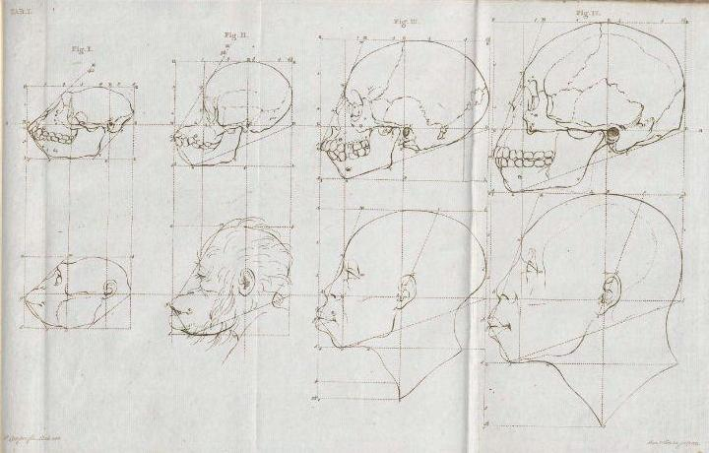
Conclusion : de l’histoire naturelle de l’homme aux sciences naturelles (du XVIIIe au XIXe siècle…)
Craniométrie et angle facial : les mesures des races.
Petrus Camper (1722-1789).

